Slide 1

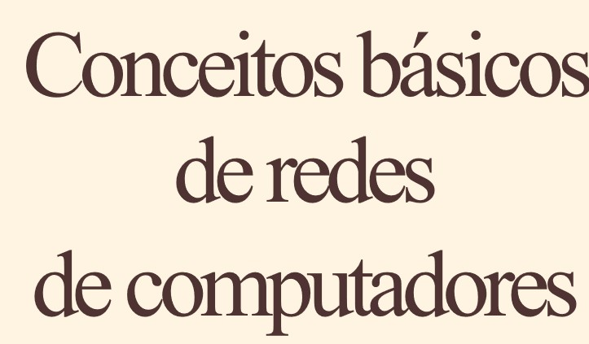
Larissa Daddio Tognette N°18

Slide 2


HISTÓRIA
O criador da rede foi Timothy John Berners Lee. Na década de 90, o pai do "www" (World Wide Web, rede
mundial de computadores- internet) desenvolveu o primeiro navegador ou browser e o HTML.

Slide 3


COMUNICAÇÃO DE DADOS
Serve como uma malha para interligar sistemas. Esses computadores recebem, trocam, e enviam dados de texto, voz, áudio e imagem por meio de softwares e hardwares, que formam um ambiente de rede.

Slide 4


COMUNICAÇÃO DE DADOS
SISTEMA DE COMUNICAÇÃO
Conjunto de terminais se comunicam, compartilhando entre si os mesmos recursos de transmissão remota.
TIPO DE MENSAGENS
Ponto-Ponto e Multi-Ponto
FLUXO DE DADOS
Tem três tipos diferentes Simplex (unidirecional), Half- Duplex (envia e recebe mas não ao mesmo tempo). Full Duplex (ao mesmo tempo)

Slide 5


REDES NAS ORGANIZAÇÕES
São as redes fechadas para cada empresa, onde, determinados usuários podem acessar. É mais usado o switch (pois é mais inteligente)

Slide 6


REDES PARA PESSOAS
As redes para as pessoas são aquelas que todos os usuários podem acessar como, whatsapp, youtube, facebook, instagram e muitos outros. É mais usado o hub (mais recomendado para redes locais).

Slide 7

REDES DE DIFUSÃO
PONTO A PONTO
Manda os dados para cada um de cada vez
BROADCASTING
Manda os dados para todos de uma vez
MULTICASTING
Manda os dados para determinados grupos

Slide 8
TOPOLOGIA DE REDE
É a maneira de como a rede está conectada aos computadores e outros componentes.

Slide 9
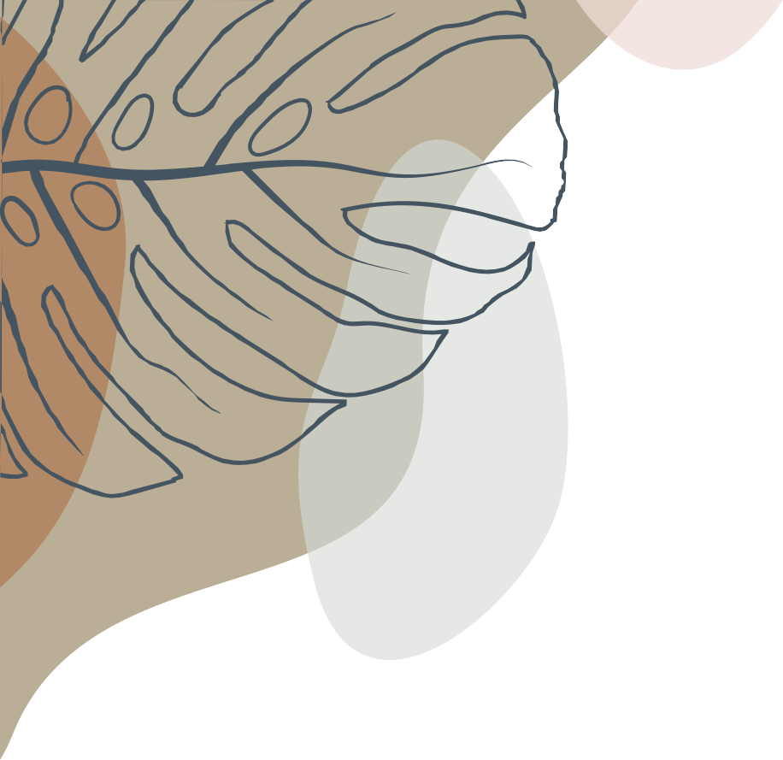
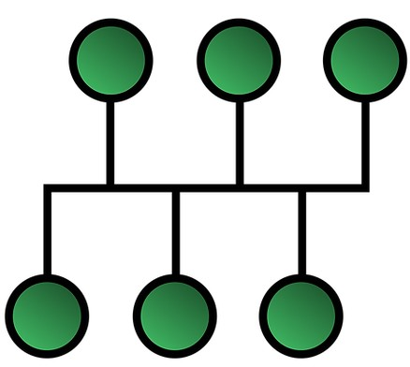
BARRAMENTO
Também chamado de backbone, transmite dados a partir de um
único cabo

Slide 10

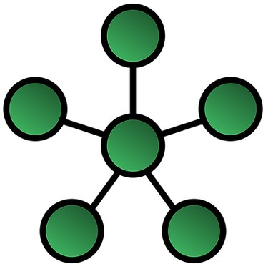
ESTRELA
A rede é organizada de forma que os "nós" sejam conectados a um hub central, que atua como um servidor. O hub gerencia a transmissão de dados pela rede (tudo passa pelo hub antes do
destino final).

Slide 11

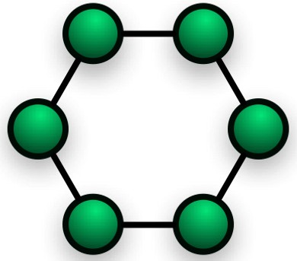
ANEL
Os "nós" são ficam em formato de circulo. Os dados viajam por cada dispositivo para que percorram o anel. Em redes muito grandes, pode ser necessário repetidores

Slide 12
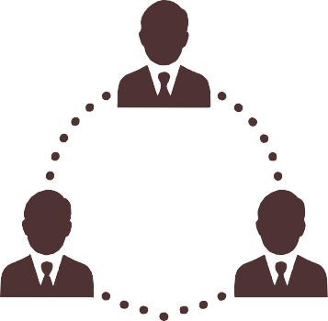
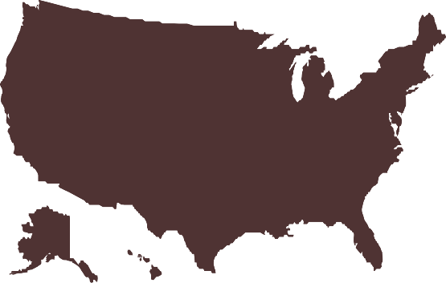
CATEGORIAS DE REDES
MAN
Metropolitan Area Network é uma rede que conectam dispositivos de uma cidade.
LAN
Local Area Network é uma rede de conexão de área local, para espaços limitados, como empresas ou residências.
WAN
Wide Area Network é uma rede que cobre áreas grandes e conecta diferentes dispositivos em diferentes locais como, cidade, estado ou país.

Slide 13
COMUTAÇÃO DE CIRCUITOS
Uma conexão física com banda fixa, na qual, é desperdiçada e possui fácil quebra de conexão.

Slide 14


COMUTAÇÃO DE PACOTE
Tem a ideai de conexão não física com banda dinâmica, oferecendo nenhuma perca de banda e uma quebra de conexão quase impossível.

Slide 15
CONCEITO DE PROTOCOLOS
É um conjunto de ordens que permite a conexão entre dois computadores sendo os responsáveis por transmitirem as informações entre eles. Eles também fazem a sistematização do processo de recebimento entre as máquinas na rede

Slide 16
CONCEITO DE CAMADAS
hierarquia;
Cada camada utiliza os serviços prestados pela camada abaixo; Redes de computadores modernas: camadas hierarquizadas e organizado de forma estruturada;
Isola a camada superior dos detalhes do nível inferior; Possibilita a substituição de camadas;
São implementadas como processos em hardware ou software
Elementos de um mesmo nível em cada máquina trocam informações entre si;
Entre duas camadas uma interface define as primitivas e serviços que a camada inferior oferece à superior;
A definição clara fundamental no isolamento de camadas

Slide 17


MODELOS OSI E TCP/IP
OSI
APLICAÇÃO
APRESENTAÇÃO
SERVIÇOS
TRANSPORTE REDE ENLACE FÍSICO
TCP/IP
APLICAÇÃO
TRANSPORTE REDE FÍSICO

Slide 18
CAMADA FÍSICA
TIPOS DE SINAIS
Digital (valores infinitos) e analógico (valores limitados)
PERDA NA TRANSMISSÃO
Ocorre quando a frequência precisa percorrer uma área muito grande, pode ser corrigido com repetidores

Slide 19
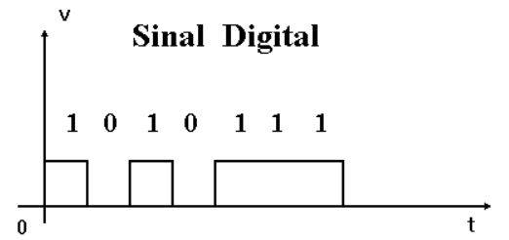
SINAIS DIGITAIS
Representação digital de dois níveis

Slide 20
CONVERSÃO DIGITAL
A codificação de linha consiste em mudar o sinal binário para o elétrico.

Slide 21
CONVERSÃO DIGITAL
Conversão analógico-digital que é possível ser representada pela intensidade e nível de tensão.

Slide 22
Modos de transmissão
Transmissão paralela: os dados binários são organizados em grupos e assim, podem ser enviados em blocos.

Slide 23
Modos de transmissão
Transmissão serial: a mais simples, utiliza apenas um canal de comunicação, um bit segue o outro.

Slide 24
Modos de transmissão
Transmissão Serial Assíncrona: a inserção de bits deixa mais lenta mas, é a mais barata, recomendada para baixas velocidades.

Slide 25
Conversão digital-analógica
O sinal analógico tem três características (frequência, fase e amplitude) e tem que ser mudado de acordo com a variação dos bits

Slide 26
Modulação de Dados
ASK (amplitude), FSK (frequência) e PSK (fase). São três “chaves” para poder moldar os dados

Slide 27
Conversão Analógico-Analógico
Pode ser moduladas de três formas: amplitude, fase e frequência.

Slide 28
Multiplexação
É utilizado quando o custo para colocar canais separados para cada fonte de dados é maior que o custo de utilizar a multiplexação.

Slide 29
Multiplexação
Técnicas de Multiplexação:
TDM: o tempo é compartilhado entre vários canais;
FDM: a frequência é compartilhada;
WDM: o comprimento é compartilhado;

Slide 30
Meios de transmissão
Guiados: transportam a partir de um elemento físico (cabo coaxial, fibra ópticas e fios trançados)
Não Guiados: transportam ondas eletromagnéticas sem o uso de um condutor físico (redes sem fio, satélites e lasers transmitidos pelo ar)

